Slide 1
Найбільше і найменше значення функції на проміжку
Алгебра 10 клас
13.04.2022р.

Slide 2
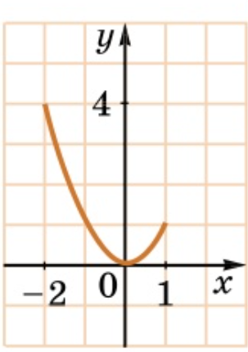
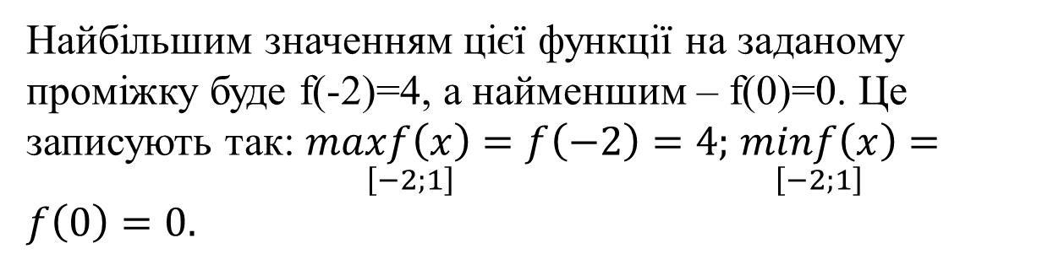
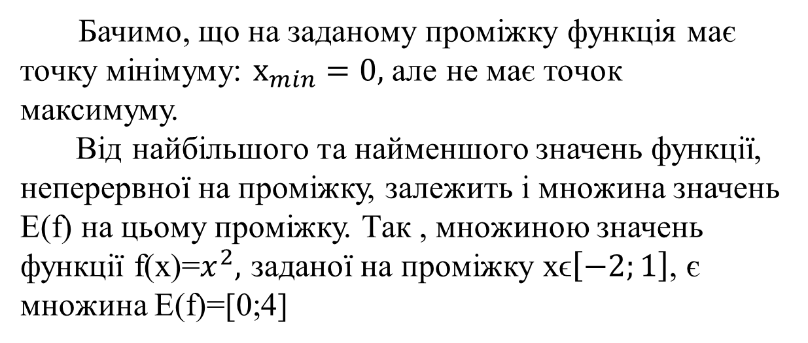
Найбільшим значенням цієї функції на заданому проміжку буде f(-2)=4, а найменшим – f(0)=0. Це записують так: $\underset{\left[−2;1\right]}{maxf\left(x\right)=}f\left(−2\right)=4{;}$ $\underset{\left[−2;1\right]}{minf\left(x\right)}=f\left(0\right)=0.$
Бачимо, що на заданому проміжку функція має точку мінімуму: $х_{min}=0,$ але не має точок максимуму.
Від найбільшого та найменшого значень функції, неперервної на проміжку, залежить і множина значень Е(f) на цьому проміжку. Так , множиною значень функції f(x)=$x^{2},$ заданої на проміжку хϵ$\left[−2;1\right]$, є множина Е(f)=[0;4]
Отже, якщо m-найменше значення неперервної на проміжку [a;b] функції y=f(x), а М – найбільше значення, то множиною значень функції y=f(x) на проміжку [a;b] буде множина[m;M].

Slide 3
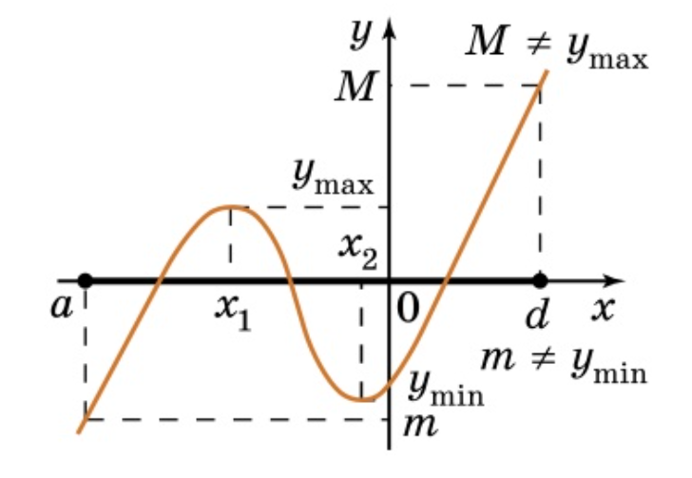
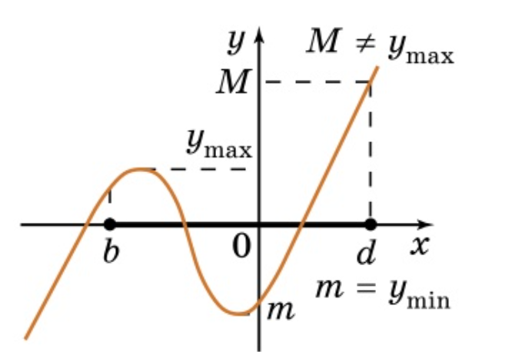
Якщо на проміжку [a;b] функція має екстремуми, це не означає, що найбільшого або найменшого значення функція досягає в саме в точках екстремуму.
х2
х1
Мал.1.
Мал.2.
Мал.1. На відрізку [a;d] найменшого і найбільшого значень функція набуває на кінцях проміжку [a;d], хоча має на цьому проміжку точки максимуму і мінімуму.
Мал.2. На проміжку [b;d] найменшого значення функція досягає в точці мінімум.

Slide 4
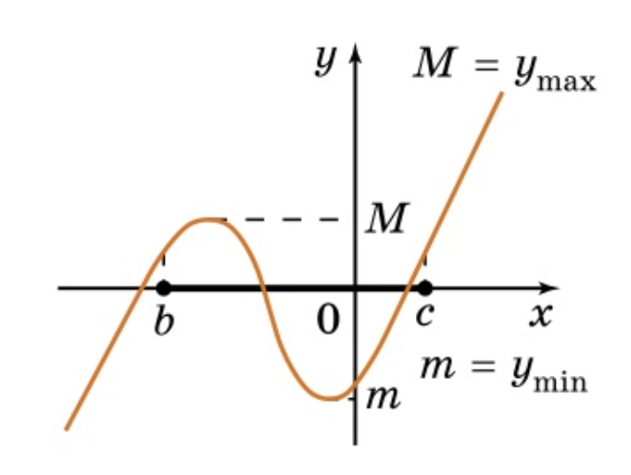
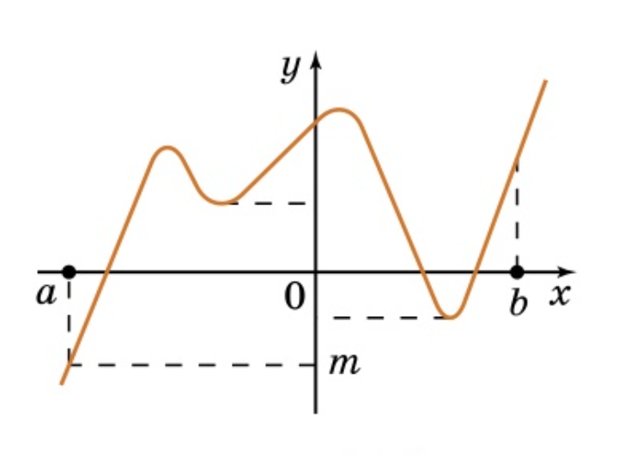
х2
х4
х1
х1
х2
х3
Мал.3
Мал.4.
Мал.4. Функція має дві точки мінімуму на проміжку [a;b], але вони не є найменшими значеннями на цьому проміжку.
Мал.3.На проміжку [b;c]- функція набуває найбільшого значення в точці максимуму.

Slide 5
Найбільше і найменше значення на відрізку та їх знаходження.
Для функцій неперервних на замкненому проміжку має місце теорема Вейєрштраса:
якщо функція у=f(x) визначена і неперервна на відрізку [a;b], то вона досягає на ньому найбільшого значення М і найменшого значення m.
Інакше кажучи, на відрізку[a;b] знайдуться такі точки х₁ та х₂, що значення f(x₁) і f(x₂) будуть відповідно найбільшими і найменшими з усіх значень функції y=f(x) на цьому відрізку.
Для знаходження найбільшого значення на відрізку достатньо
знайти критичні точки, що лежать усередині відрізка;
обчислити значення функції у цих критичних точках та на кінцях відрізка;
з усіх отриманих значень функції вибрати найбільше і найменше.

Slide 6
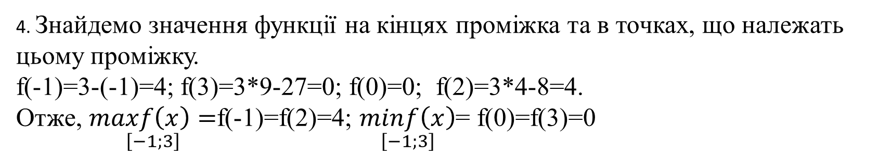
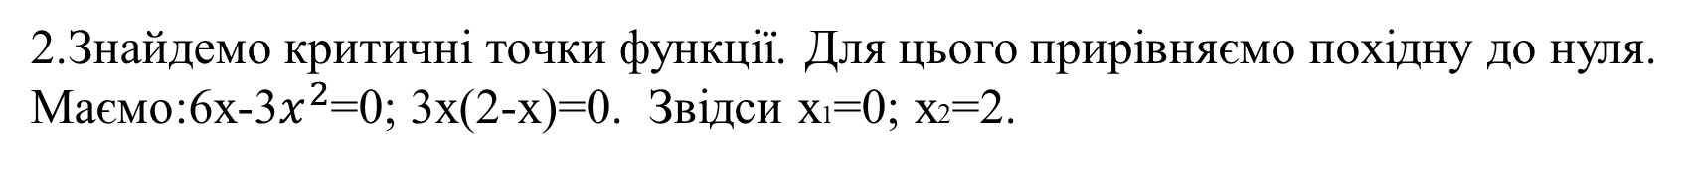
Розв’язування вправ.
Приклад 1. Знайдіть найбільше і найменше значення функції на вказаному проміжку:f([)= $3x^{2}−x^{3}$ , [-1;3].
Розв’язання.
1.Знайдемо похідну функції. Маємо: f′(x)=($3x^{2}−x^{3}$)′=3*2x-3$x^{2}$=6x-3$x^{2}.$
2.Знайдемо критичні точки функції. Для цього прирівняємо похідну до нуля.
Маємо:6x-3$x^{2}$=0; 3х(2-х)=0. Звідси х1=0; х2=2.
-1
0
2
3
3. Бачимо, що 0ϵ[-1;3] та 2ϵ [-1;3].
х
4. Знайдемо значення функції на кінцях проміжка та в точках, що належать цьому проміжку.
f(-1)=3-(-1)=4; f(3)=3*9-27=0; f(0)=0; f(2)=3*4-8=4.
Отже, $\underset{\left[−1;3\right]}{maxf\left(x\right)=}$f(-1)=f(2)=4; $\underset{\left[−1;3\right]}{minf\left(x\right)}$= f(0)=f(3)=0

Slide 7
Робота з підручником
Опрацюйте параграф 24
Розгляньте задачі 1-2
Самостійно виконайте №24 (1,3)
Домашня робота
№24 (2,4)

